Slide 1
Marc 14 : 1-26 (SEM)
Qui est Marie ?
Marie, mère de Jésus
Marie-Madeleine ( au pied de la croix, au tombeau)
Marie, sœur de Marthe et Lazare.
Marie, mère de (Jean)-Marc
Marie, mère de l’apôtre Jacques le mineur
P DELBECQUE Culte du 9 juin 2024, rue Sonnerat

Slide 2
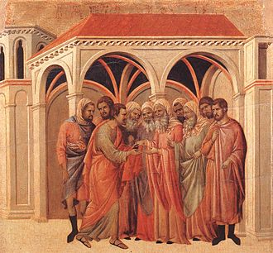
Marc 14 : 1-26 (SEM)
Le complot
1 On était à deux jours de la Pâque et de la fête des Pains sans levain. Les chefs des prêtres et les spécialistes de la Loi cherchaient un moyen de s’emparer de Jésus par ruse et de le faire mourir.
2 Car ils se disaient : - Il ne faut pas agir pendant la fête, pour ne pas provoquer d’émeute parmi le peuple.
P DELBECQUE Culte du 9 juin 2024, rue Sonnerat

Slide 3
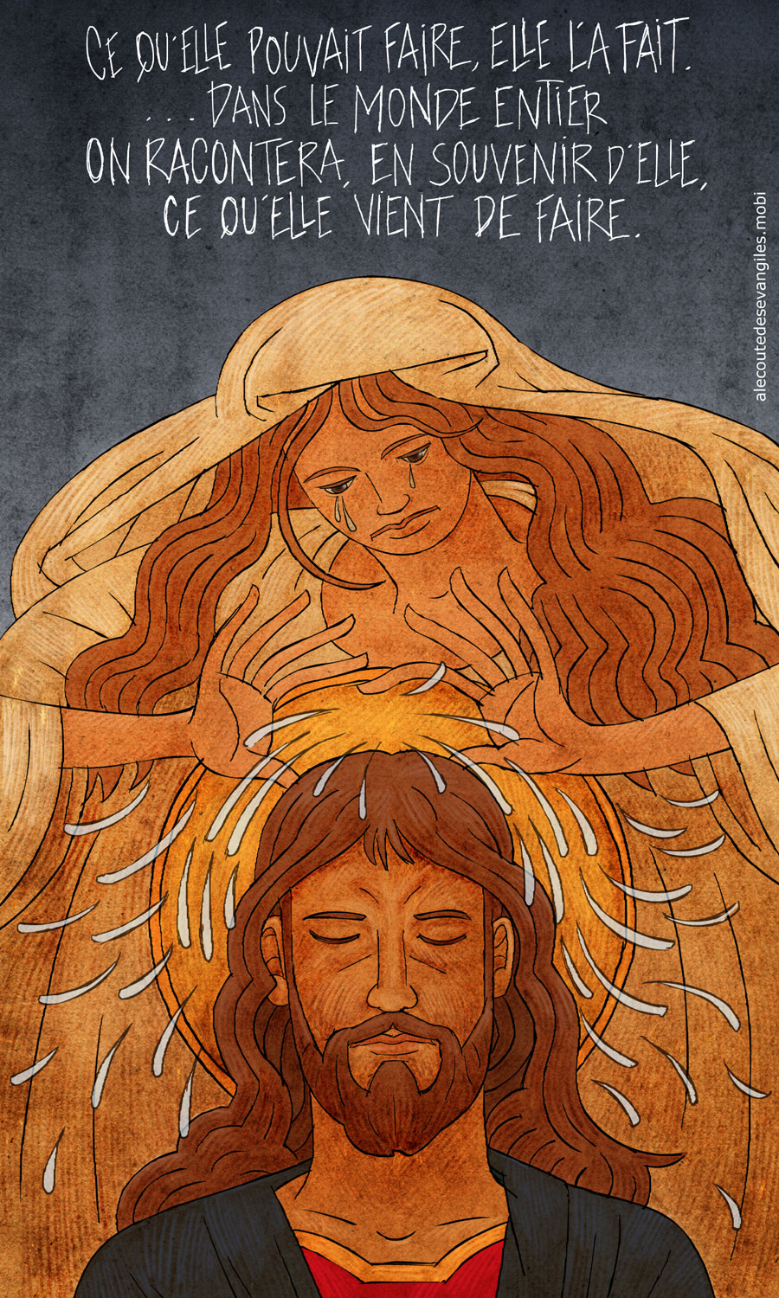
Marc 14 : 1-26 (SEM)
Le complot
L’onction
P DELBECQUE Culte du 9 juin 2024, rue Sonnerat

Slide 4
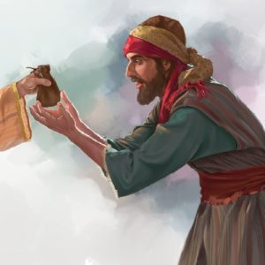
Marc 14 : 1-26 (SEM)
Le complot
L’onction
La trahison
P DELBECQUE Culte du 9 juin 2024, rue Sonnerat

Slide 5
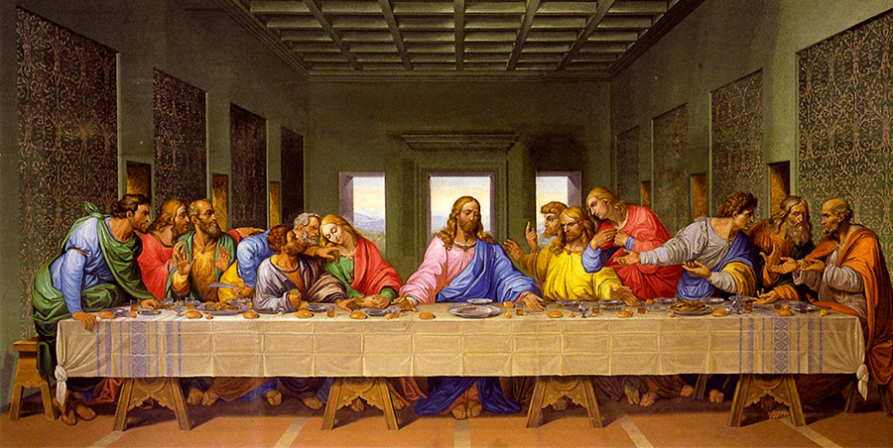
Marc 14 : 1-26 (SEM)
Le complot
L’onction
La trahison
Préparatifs de la Pâque
Jésus désigne le traitre
La Cène
P DELBECQUE Culte du 9 juin 2024, rue Sonnerat

Slide 6
Marc 14 : 1-26 (SEM)
Le complot
L’onction
3 Jésus était à Béthanie, dans la maison de Simon, le lépreux. Pendant le repas, une femme s’approcha de lui, tenant un flacon d’albâtre rempli d’un parfum de nard pur de grande valeur. Elle cassa le col du flacon et répandit le parfum sur la tête de Jésus.
4 Quelques-uns s’en indignèrent et murmurèrent entre eux : - Pourquoi gaspiller ainsi ce parfum ?
5 On aurait pu le vendre et en tirer plus de trois cents pièces d’argent, qu’on aurait données aux pauvres. Et ils ne ménagèrent pas leurs reproches à cette femme.
6 Mais Jésus dit : - Laissez-la donc tranquille ! Pourquoi lui faites-vous de la peine ? Ce qu’elle vient d’accomplir pour moi est une belle action.
7 Des pauvres, vous en aurez toujours autour de vous, et vous pourrez leur faire du bien quand vous le voudrez ; mais moi, vous ne m’aurez pas toujours.
8 Cette femme a fait ce qu’elle pouvait. Elle a d’avance embaumé mon corps pour préparer mon enterrement.
9 Vraiment, je vous l’assure, dans le monde entier, partout où l’Evangile sera annoncé, on racontera aussi, en souvenir de cette femme, ce qu’elle vient de faire.
P DELBECQUE Culte du 9 juin 2024, rue Sonnerat

Slide 7
Marc 14 : 1-26 (SEM)
Le complot
L’onction
3 Jésus était à Béthanie, dans la maison de Simon, le lépreux. Pendant le repas, une femme s’approcha de lui, tenant un flacon d’albâtre rempli d’un parfum de nard pur de grande valeur. Elle cassa le col du flacon et répandit le parfum sur la tête de Jésus.
4 Quelques-uns s’en indignèrent et murmurèrent entre eux : - Pourquoi gaspiller ainsi ce parfum ?
5 On aurait pu le vendre et en tirer plus de trois cents pièces d’argent, qu’on aurait données aux pauvres. Et ils ne ménagèrent pas leurs reproches à cette femme.
6 Mais Jésus dit : - Laissez-la donc tranquille ! Pourquoi lui faites-vous de la peine ? Ce qu’elle vient d’accomplir pour moi est une belle action.
7 Des pauvres, vous en aurez toujours autour de vous, et vous pourrez leur faire du bien quand vous le voudrez ; mais moi, vous ne m’aurez pas toujours.
8 Cette femme a fait ce qu’elle pouvait. Elle a d’avance embaumé mon corps pour préparer mon enterrement.
9 Vraiment, je vous l’assure, dans le monde entier, partout où l’Evangile sera annoncé, on racontera aussi, en souvenir de cette femme, ce qu’elle vient de faire.
P DELBECQUE Culte du 9 juin 2024, rue Sonnerat

Slide 8
Marc 14 : 1-26 (SEM)
Le complot
L’onction
La trahison
10 A la suite de cela, Judas Iscariot, l’un des Douze, alla trouver les chefs des prêtres pour leur proposer de leur livrer Jésus.
11 Sa proposition les réjouit et ils promirent de lui donner de l’argent. Dès lors, il chercha une occasion favorable pour leur livrer Jésus.
P DELBECQUE Culte du 9 juin 2024, rue Sonnerat

Slide 9
Marc 14 : 1-26 (SEM)
Le complot
L’onction
La trahison
Préparatifs de la Pâque
12 Le premier jour de la fête des Pains sans levain, celui où l’on tue l’agneau de la Pâque, ses disciples lui demandèrent : - Où veux-tu que nous fassions les préparatifs pour le repas de la Pâque ?
13 Alors il envoya deux d’entre eux en leur donnant les instructions suivantes : - Allez à la ville. Vous y rencontrerez un homme portant une cruche d’eau. Suivez-le.
14 Lorsqu’il entrera dans une maison, parlez ainsi au propriétaire : « Le Maître te fait demander : Où est la pièce où je prendrai le repas de la Pâque avec mes disciples ? »
15 Alors il vous montrera, à l’étage supérieur, une grande pièce aménagée, déjà prête. C’est là que vous ferez les préparatifs pour nous.
16 Les disciples partirent. Ils arrivèrent à la ville, trouvèrent tout comme Jésus le leur avait dit et préparèrent le repas pascal.
P DELBECQUE Culte du 9 juin 2024, rue Sonnerat

Slide 10
Marc 14 : 1-26 (SEM)
Le complot
L’onction
La trahison
Préparatifs de la Pâque
Jésus désigne le traitre
17 Le soir, Jésus arriva avec les Douze.
18 Pendant qu’ils étaient à table et qu’ils mangeaient, il leur dit : - Vraiment, je vous l’assure, l’un de vous, qui mange avec moi, me trahira.
19 A ces mots, ils devinrent tout tristes, et, l’un après l’autre, ils lui dirent : - Ce n’est pas moi, n’est-ce pas ?
20 Alors il reprit : - C’est l’un des Douze, celui qui trempe son morceau dans le plat avec moi.
21 Certes, le Fils de l’homme s’en va conformément à ce que les Ecritures annoncent à son sujet, mais malheur à celui qui trahit le Fils de l’homme. Il aurait mieux valu pour lui n’être jamais né !
P DELBECQUE Culte du 9 juin 2024, rue Sonnerat

Slide 11
Marc 14 : 1-26 (SEM)
Le complot
L’onction
La trahison
Préparatifs de la Pâque
Jésus désigne le traitre
La Cène
22 Au cours du repas, Jésus prit du pain puis, après avoir prononcé la prière de reconnaissance, il le partagea en morceaux qu’il donna à ses disciples en disant : - Prenez, ceci est mon corps.
23 Ensuite il prit une coupe, remercia Dieu et la leur donna. Ils en burent tous.
24 Alors il leur dit : - Ceci est mon sang, par lequel est scellée la nouvelle alliance : il va être versé pour beaucoup d’hommes.
25 Vraiment, je vous le déclare : je ne boirai plus du fruit de la vigne jusqu’au jour où je boirai le vin nouveau dans le royaume de Dieu.
26 Après cela, ils chantèrent les psaumes de la Pâque. Ensuite, ils sortirent pour se rendre au mont des Oliviers.
P DELBECQUE Culte du 9 juin 2024, rue Sonnerat

Slide 12
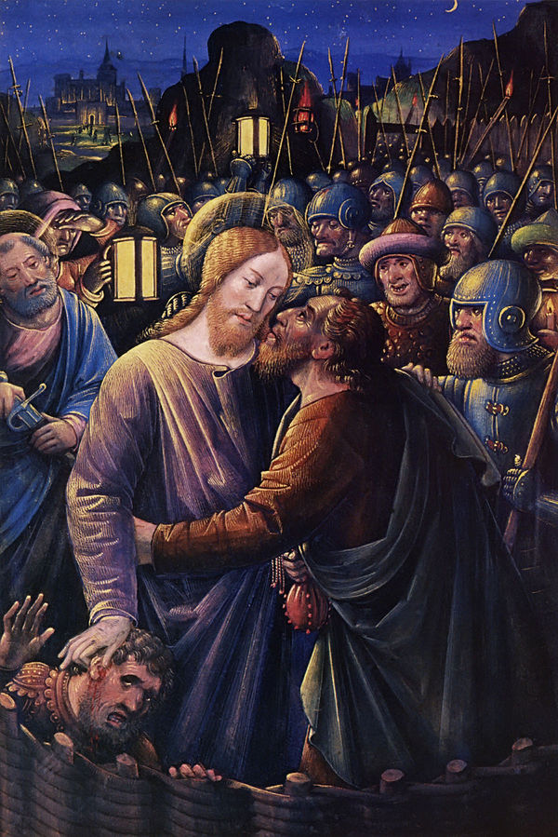
Marc 14 : 1-26 (SEM)
P DELBECQUE Culte du 9 juin 2024, rue Sonnerat

